Slide 1
Игровое приложение «Жизнь за чертой реальности»
Разработали П.В. Шандроха и Савило К.В.

Slide 2
Об авторах
Авторами данного игрового приложения являются Савило Ксения Вячеславовна и Шандроха Полина Викторовна, учащиеся 3 курса, группы ПЗТ-40 УО "Гродненский государственный политехнический колледж")

Slide 3
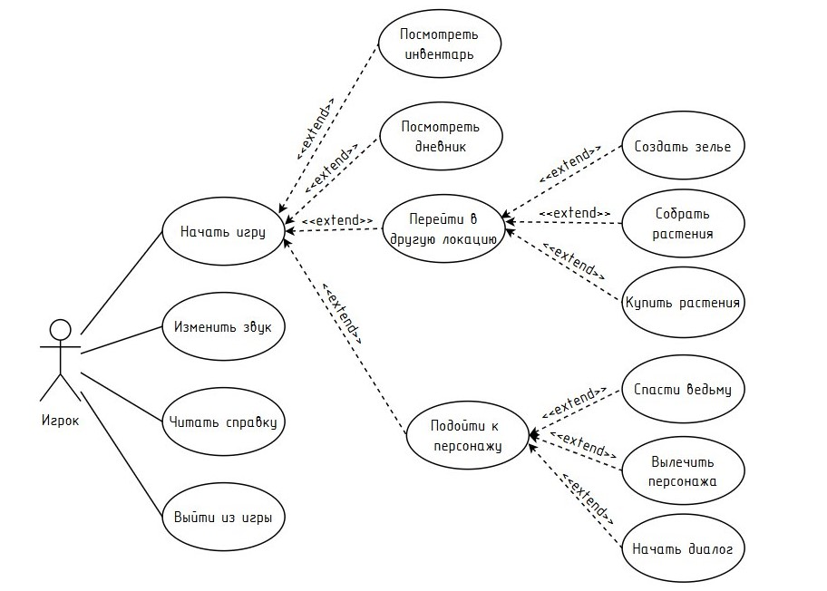
Диаграмма вариантов использования

Slide 4
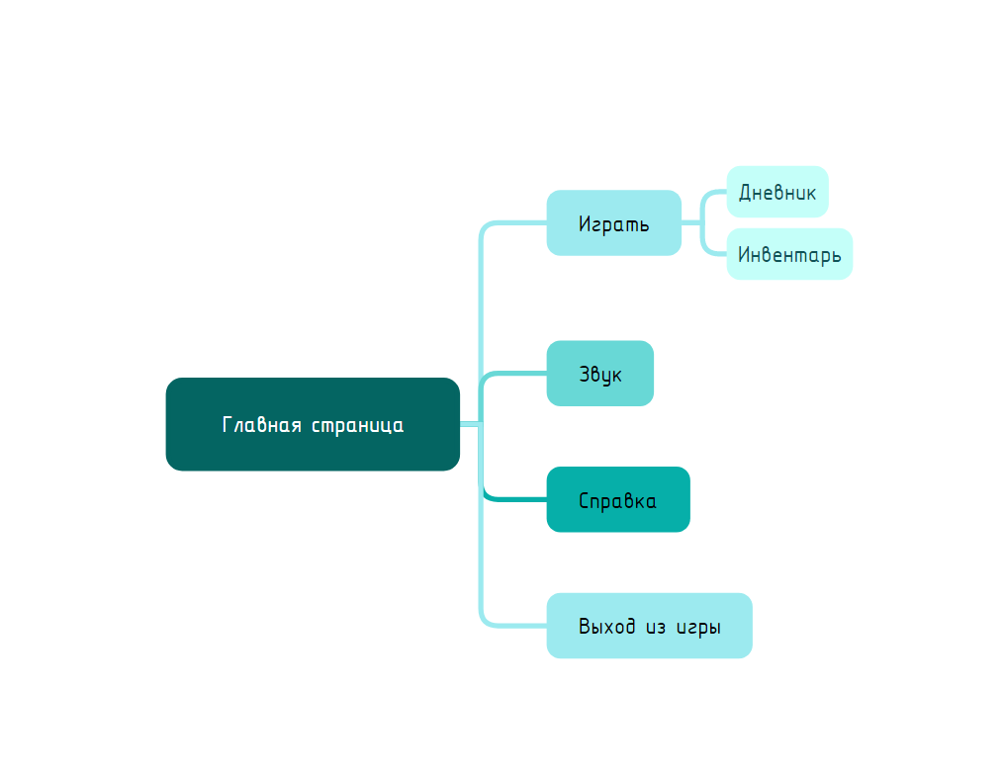
Структура игрового приложения

Slide 5
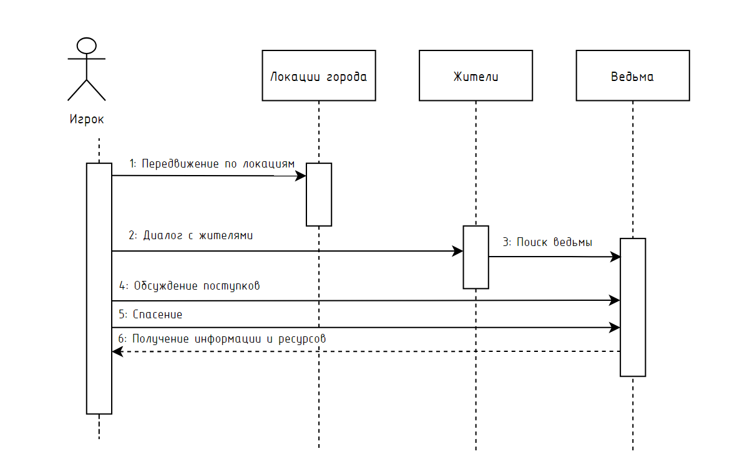
Диаграмма последовательности

Slide 6
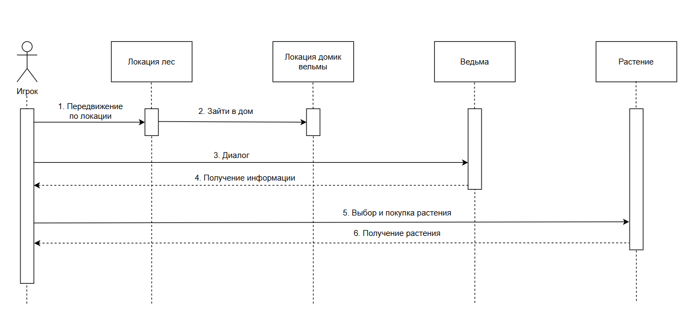
Диаграмма последовательности

Slide 7
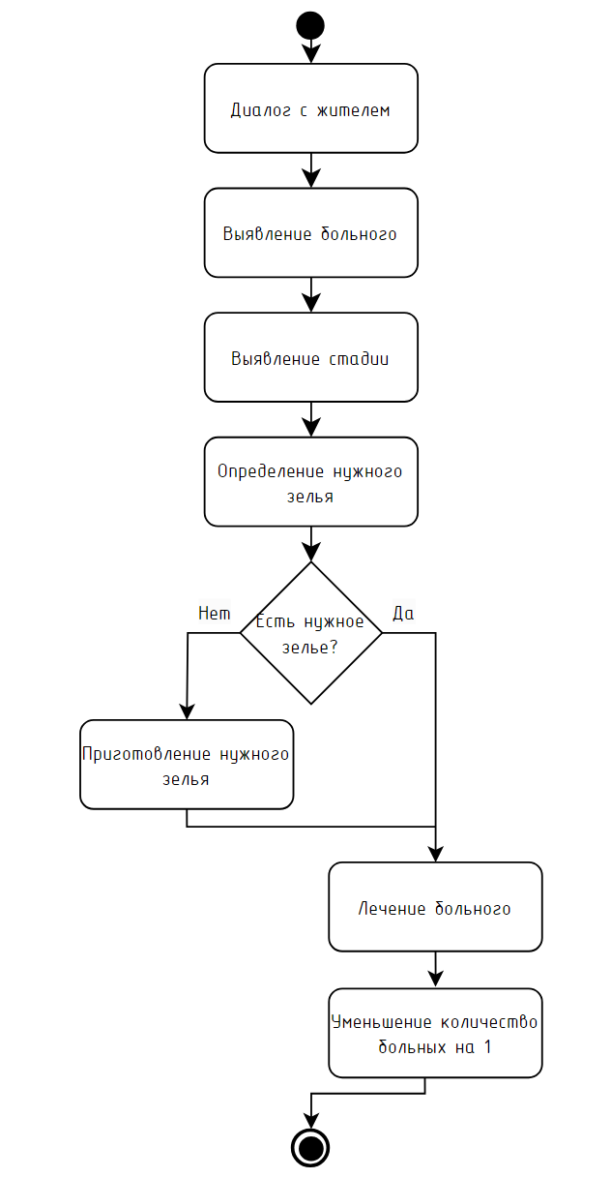
Диаграмма деятельности

Slide 8
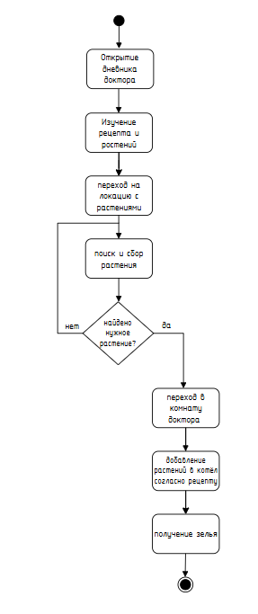
Диаграмма деятельности

Slide 9
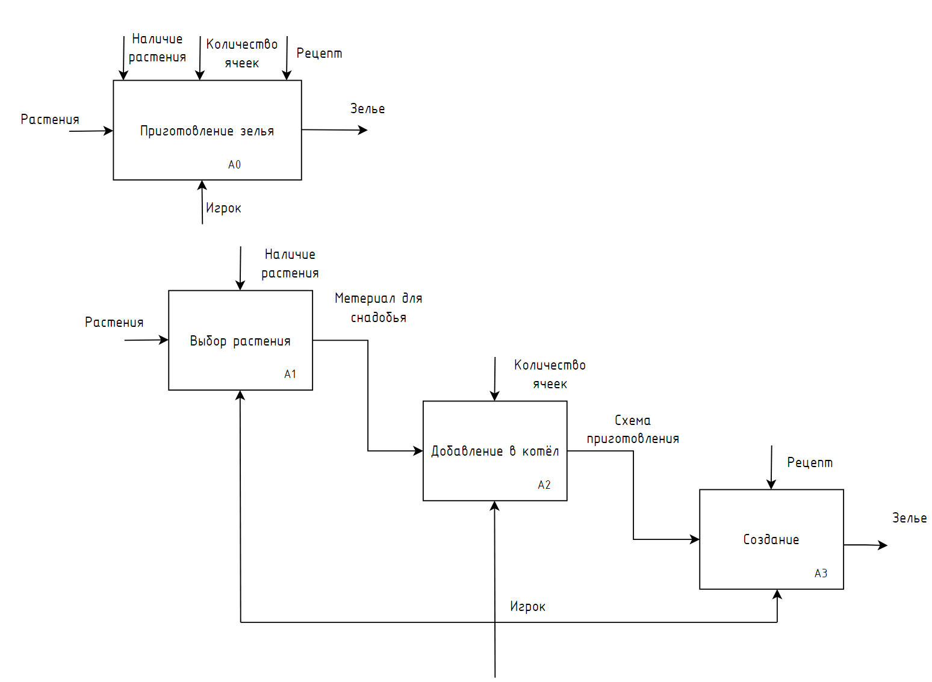
Функциональная модель

Slide 10
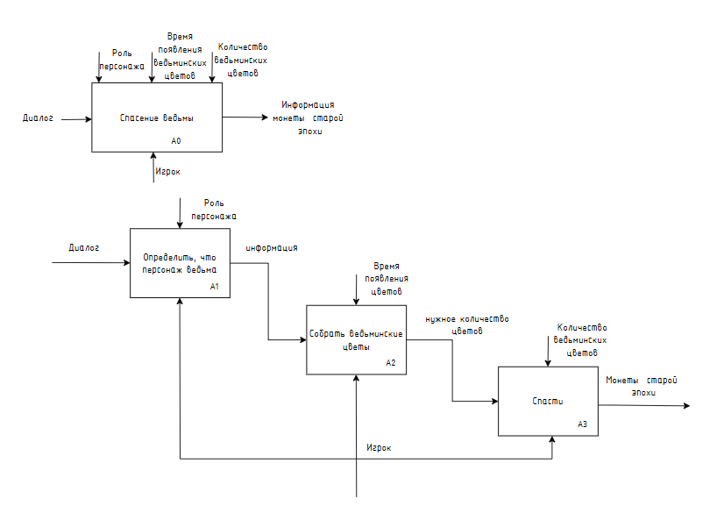
Функциональная модель

Slide 11
Спасибо за внимание.

